Slide 1

재외동포를 위한 한국어 (영어권)
1-1
재미한국학교협의회 (NAKS)
The National Association for Korean Schools

Slide 2
재외동포를 위한 한국어 1-1
13과 “어디에 가요?”
1.장소 알기
우리 동네 여러 장소 알아보자
2.조사 ‘-에’, ‘-도’ 문형 배우기
어디에 가요? 나도 가요. /학교도 있어요.
재미한국학교협의회 (NAKS)
The National Association for Korean Schools

Slide 3
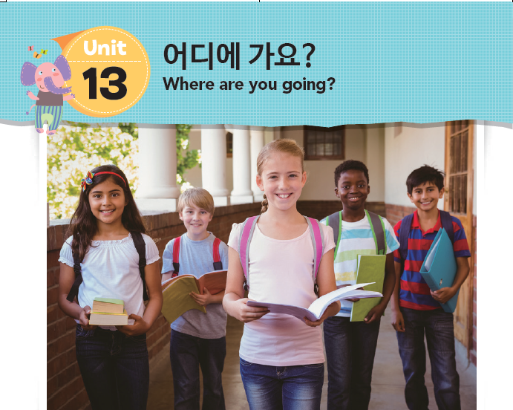
교과서 P. 108 펴세요.
재미한국학교협의회 (NAKS)
The National Association for Korean Schools

Slide 4


.
P. 108 다음 대화를 듣고 따라 읽어 봐요.
세라: 어디에 가요?
영준: 도서관에 가요.
세라는 어디에 가요?
세라 : 나도 도서관에 가요.
영준 : 그래요? 그럼 같이 가요.
Tip:슬라이드쇼로 소리 재생 후 기다리면 읽는 순서에 맞게 문장이 자동으로 나타납니다.
재미한국학교협의회 (NAKS)
The National Association for Korean Schools

Slide 5
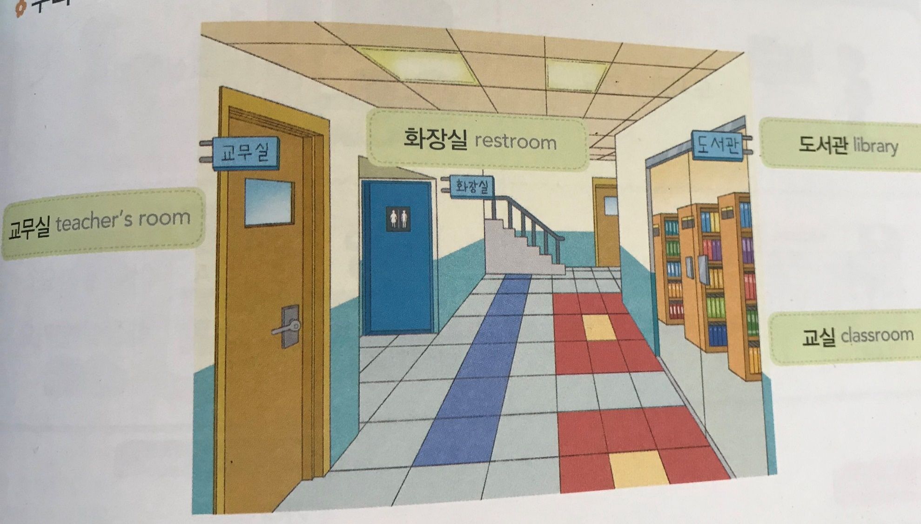
우리 학교 Our School
P. 109 어휘
재미한국학교협의회 (NAKS)
The National Association for Korean Schools

Slide 6
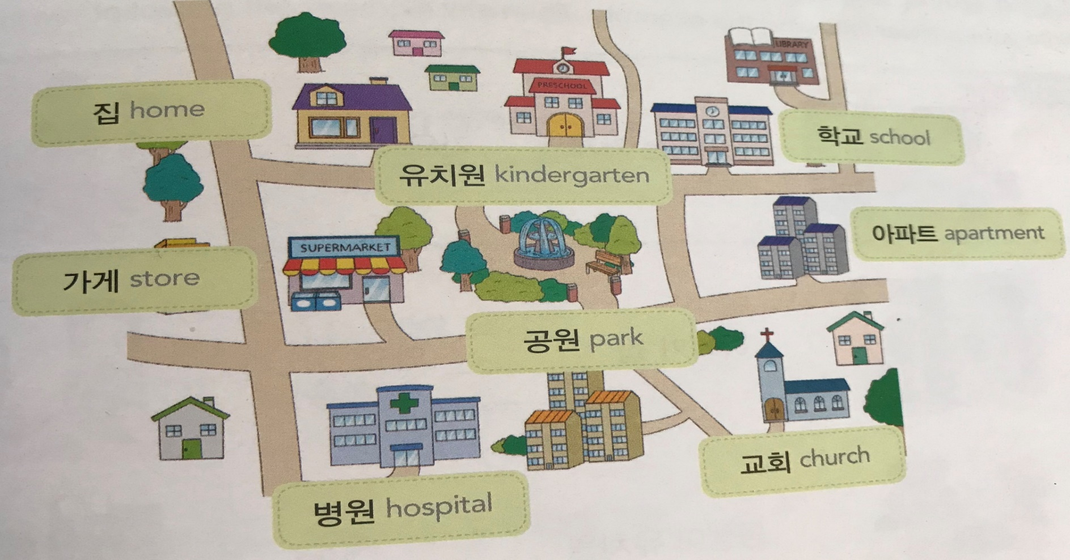
우리 동네 Our Neighborhood
P. 109 어휘
재미한국학교협의회 (NAKS)
The National Association for Korean Schools

Slide 7
P. 109 단어
우리학교
교무실
화장실
도서관
교실
집
유치원
가게
공원
병원
교회
아파트
Our School
Teacher’s room
Restroom
Library
Classroom
House
Kindergarten
Store
Park
Hospital
Church
Apartment
재미한국학교협의회 (NAKS)
The National Association for Korean Schools

Slide 8
P. 109 말해 봐요
우리 학교에는 뭐가 있을까? 이야기해 보세요
우리 동네에 무엇이 있어요?
재미한국학교협의회 (NAKS)
The National Association for Korean Schools

Slide 9
13과 Quizlet 단어 연습
Quizlet 단어 연습하기
“13과 어디에 가요?”
퀴즐렛 13과 ‘어디에 가요?’ 바로가기 링크
https://quizlet.com/_88u04p?x=1jqt&i=2tig8t
재미한국학교협의회 (NAKS)
The National Association for Korean Schools

Slide 10
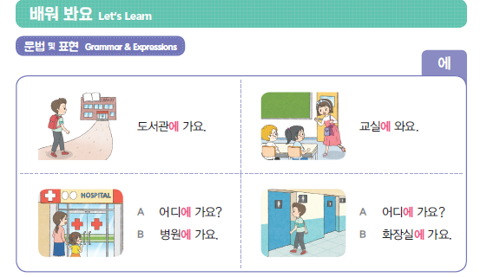
-에
(명사에 붙어) ‘가다/오다’의 목적지를 나타낸다.
(Attached to a the noun) The preceding noun is the destination of ‘가다/오다
P. 110 문법
재미한국학교협의회 (NAKS)
The National Association for Korean Schools

Slide 11


Grammar | The locative particles 에
The particle 에 is also used to indicate destination or goal, typically for directional verbs such as 가다 ‘to go’ and 오다 ‘to come’.
학교에 가요.
to
(destination, goal)

Slide 12
P. 110 문법
도서관에 가요.
I go to a library.
어디에 가요?
Where are you going?
화장실에 가요.
I go to a restroom.
재미한국학교협의회 (NAKS)
The National Association for Korean Schools

Slide 13
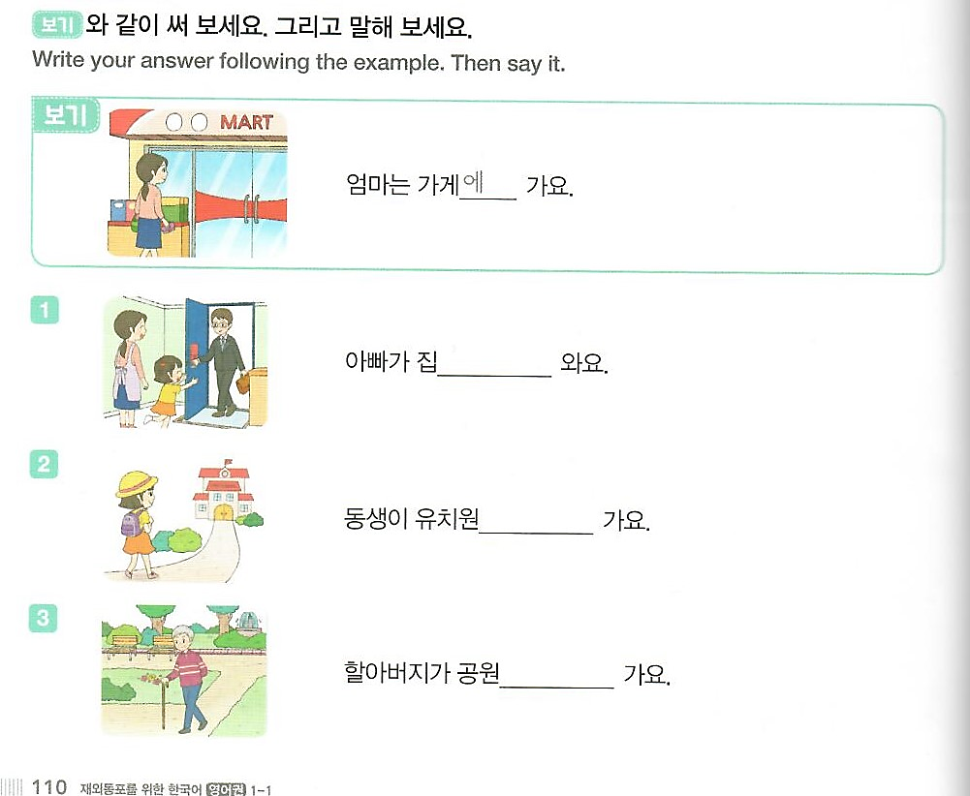
P. 110 문법
엄마는 가게에 가요.
아빠가 집에 와요.
동생이 유치원에 가요.
할아버지가 공원에 가요.
재미한국학교협의회 (NAKS)
The National Association for Korean Schools

Slide 14
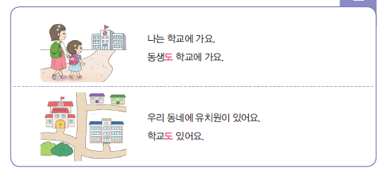
-도 (also/too)
(명사에 붙어)이미 어떤 것이 포함되고 그 위에 더함의 뜻을 나타낸다.
(Attached to a the noun) This is used to add more information to something.
P. 111 문법
재미한국학교협의회 (NAKS)
The National Association for Korean Schools

Slide 15
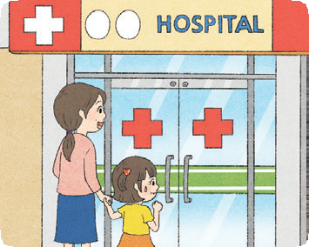
P. 111 문법
엄마는 병원에 가요.
My mom goes to a hospital.
나도 병원에 가요.
I also go to the hospital.
재미한국학교협의회 (NAKS)
The National Association for Korean Schools

Slide 16

P. 111 문법
도
무엇이 더해지는 뜻을 나타낼 때 쓴다.
다른 조사와 사용할 수 없다.
  예) 포도를 좋아해요. 사과도 좋아해요(0)
  포도를 좋아해요. 사과를도 좋아해요(x)
받침이 있거나 없을 때도 그대로 도를 쓴다
재미한국학교협의회 (NAKS)
The National Association for Korean Schools

Slide 17
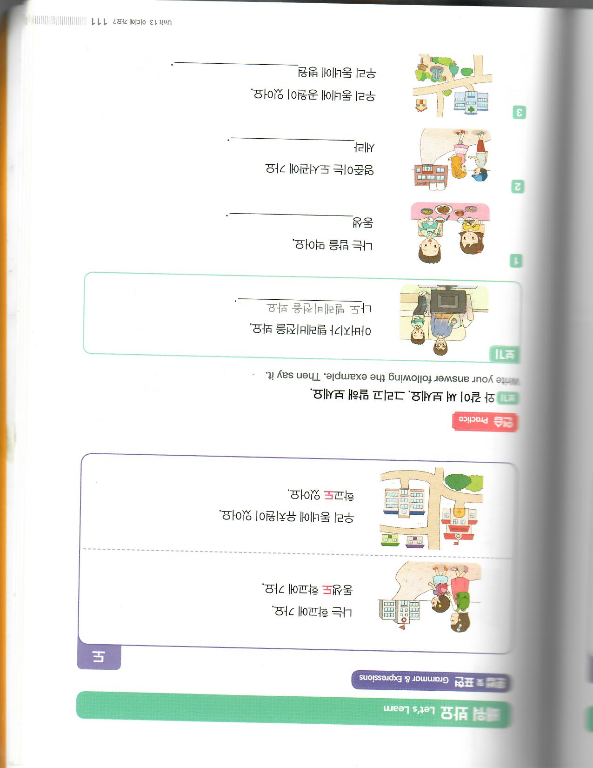
P. 111 문법
아버지가 텔레비전을 봐요.
나도 텔레비전을 봐요.
1.나는 밥을 먹어요.
동생도 밥을 먹어요.
2.영준이는 도서관에 가요.
나도 도서관에 가요.
3.우리 동네에 공원이 있어요.
우리 동네에 병원도 있어요.
재미한국학교협의회 (NAKS)
The National Association for Korean Schools

Slide 18
문법 및 표현
여러분이 ‘-에’와 ‘-도’가 들어간 문장을 만들고 말해 보세요.
1.
2.
3.
4.
5.
재미한국학교협의회 (NAKS)
The National Association for Korean Schools

Slide 19

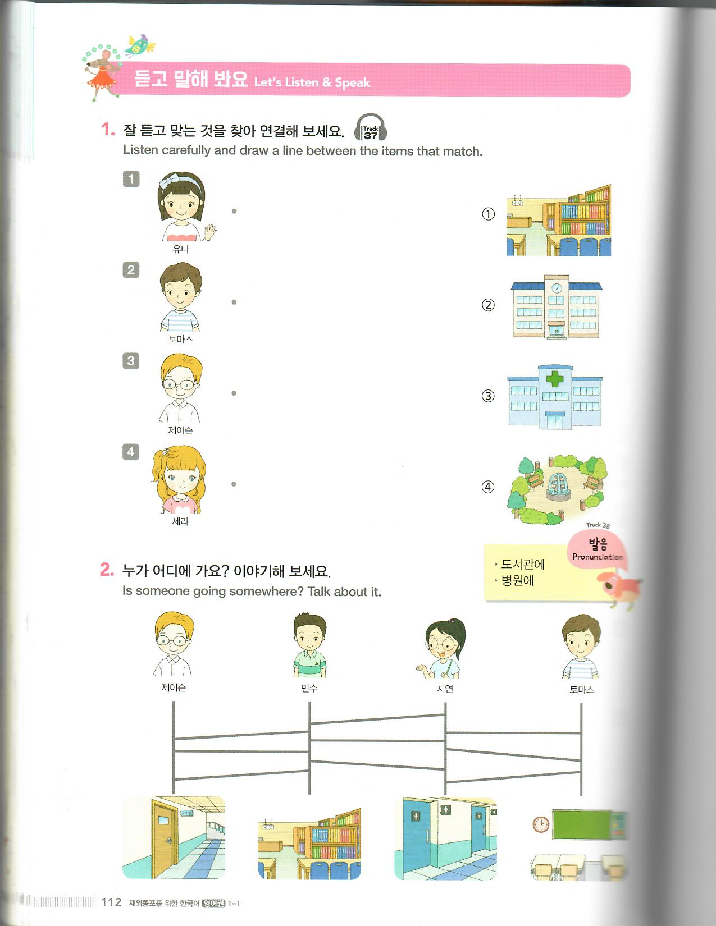
P. 112 듣고 말해 봐요
Tip:슬라이드쇼로 소리만 먼저 들려주고 문제를 풀게 한 후, 다시 소리 재생하고 읽는 순서에 맞게 순차클릭을 하면 지문이 나타나면서 답을 확인할 수 있습니다.
토마스는 도서관에 가요.
제이슨은 학교에 가요.
세라는 병원에 가요.
유나는 공원에 가요.
재미한국학교협의회 (NAKS)
The National Association for Korean Schools

Slide 20
P. 112 해 봐요
재미한국학교협의회 (NAKS)
The National Association for Korean Schools

Slide 21

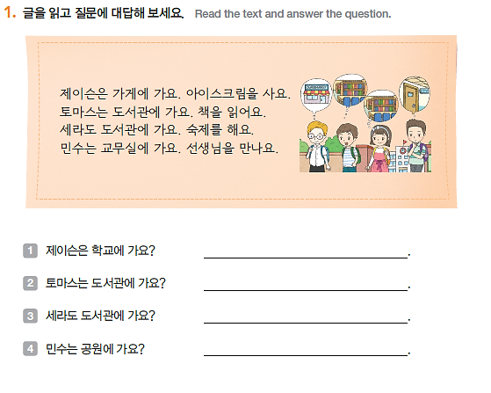
P. 113 읽고 써 봐요
재미한국학교협의회 (NAKS)
The National Association for Korean Schools

Slide 22
P. 113 읽고 써 봐요
1. 제이슨은 학교에 가요?
2. 토마스는 도서관에 가요?
3.세라도 도서관에 가요?
4. 민수는 공원에 가요?
아니요,학교에 안 가요.
네, 토마스는 도서관에 가요.
네, 세라도 도서관에 가요.
아니요,민수는 교무실에 가요.
재미한국학교협의회 (NAKS)
The National Association for Korean Schools

Slide 23
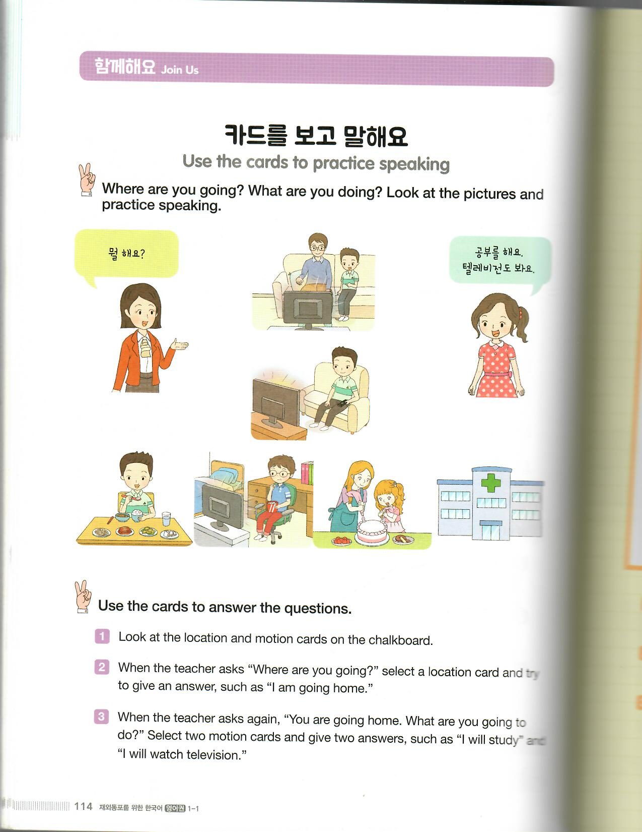
P. 114 함께 해요
재미한국학교협의회 (NAKS)
The National Association for Korean Schools

Slide 24
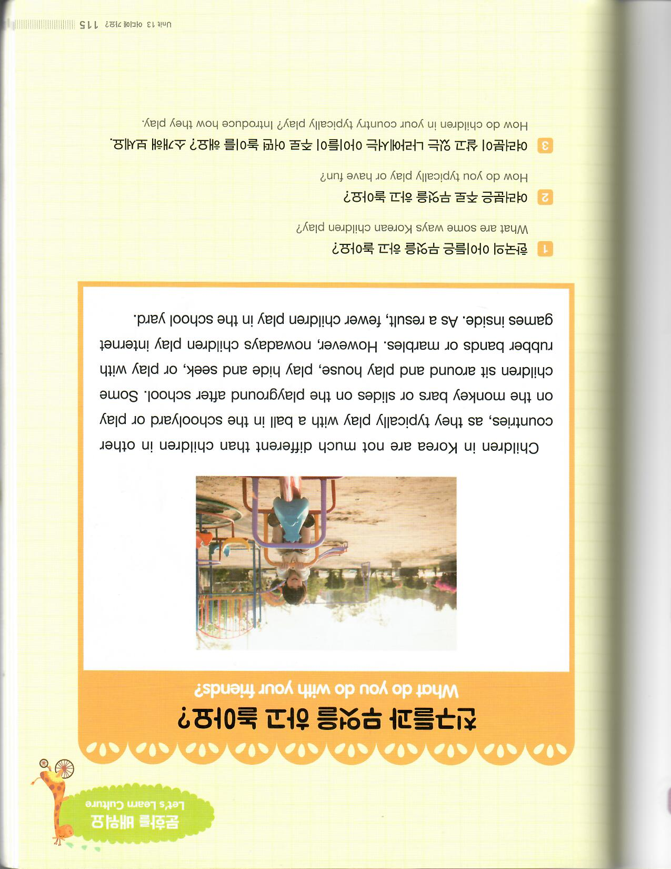
P. 123 문화를 배워요 Let’s Learn Culture
재미한국학교협의회 (NAKS)
The National Association for Korean Schools

Slide 25
P. 123 문화를 배워요 Let’s Learn Culture
재미한국학교협의회 (NAKS)
The National Association for Korean Schools

Slide 26
13과 Quizlet 숙제
Quizlet 13과 단어 복습하기
퀴즐렛 13과 ‘어디에 가요?’ 바로가기 링크
https://quizlet.com/_88u04p?x=1jqt&i=2tig8t
재미한국학교협의회 (NAKS)
The National Association for Korean Schools

Slide 27
숙제
1. 13과 수업 PPT 반복 학습하기
2. Workbook 13과 P. 52-55
3. Quizlet 단어공부-13과
  https://quizlet.com/_88u04p?x=1jqt&i=2tig8t
4. Worksheets packet
  A.조사 ‘에’ 와 ‘도’를 넣어서 문장 5개 만들기
  Ex) 민수는 가게에 가요. 유나도 가게에 가요.
  → 문장을 쓰고 읽기 연습하세요.다음주에 발표함
  B.문법연습- ‘에’ ‘도’
  C.영단어 매치하기-영어와 한국어 뜻을 써 보세요.
  D.단어퍼즐-퍼즐박스에 제시한 단어 찾아보기
Tip:선생님들께서 숙제는 수업 진행에 맞게 재량껏 내시면 됩니다. 퀴즈렛은 NAKS퀴즈렛으로 바로 연결됩니다.
재미한국학교협의회 (NAKS)
The National Association for Korean Schools

Slide 28
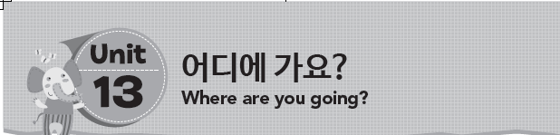
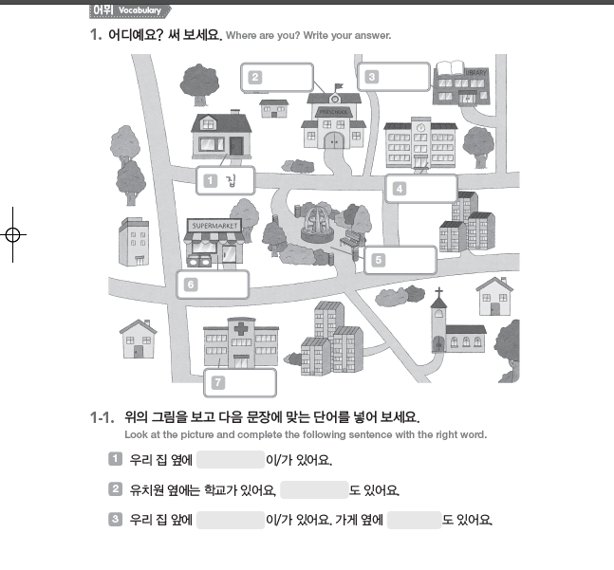
Workbook P. 52
유치원
도서관
학교
공원
가게
병원
유치원
도서관
가게
공원
재미한국학교협의회 (NAKS)
The National Association for Korean Schools

Slide 29
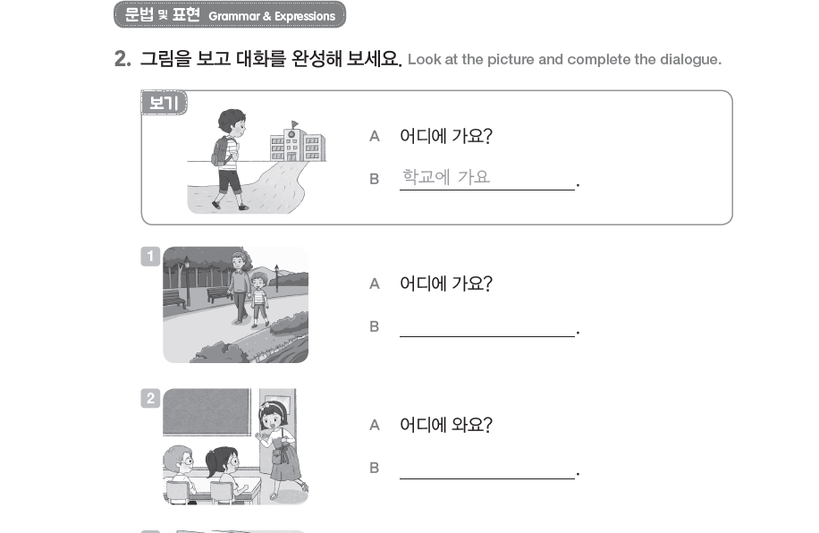
Workbook P. 53
공원에 가요
학교에 와요
재미한국학교협의회 (NAKS)
The National Association for Korean Schools

Slide 30
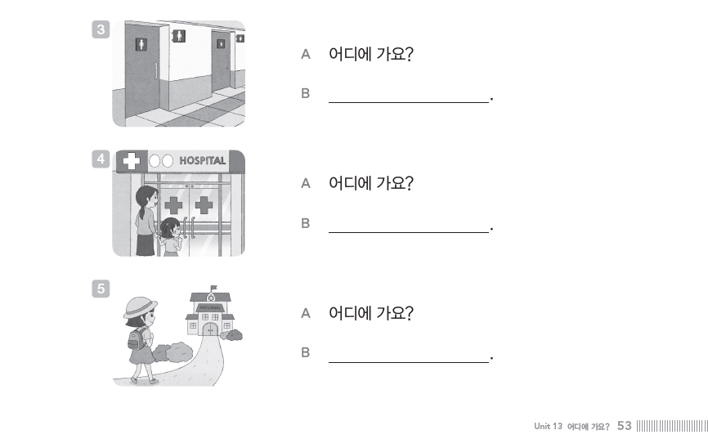
Workbook P. 53
화장실에 가요
병원에 가요
유치원에 가요
재미한국학교협의회 (NAKS)
The National Association for Korean Schools

Slide 31
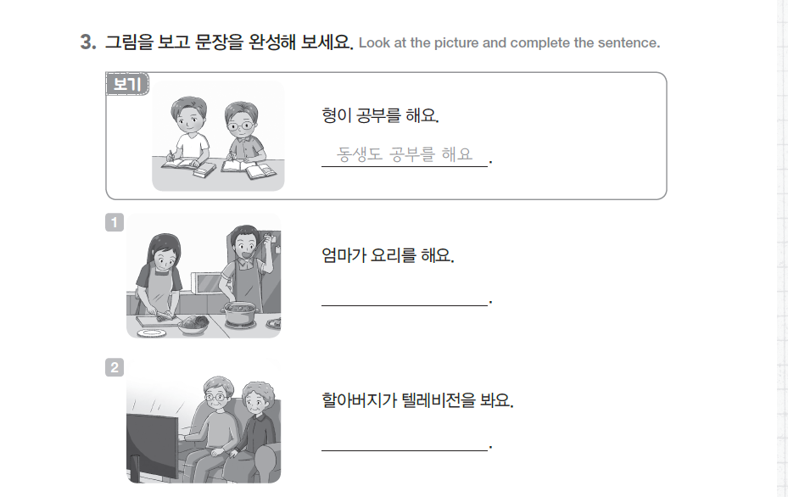
Workbook P. 54
아빠도 요리를 해요
할머니도 텔레비전을 봐요
재미한국학교협의회 (NAKS)
The National Association for Korean Schools

Slide 32
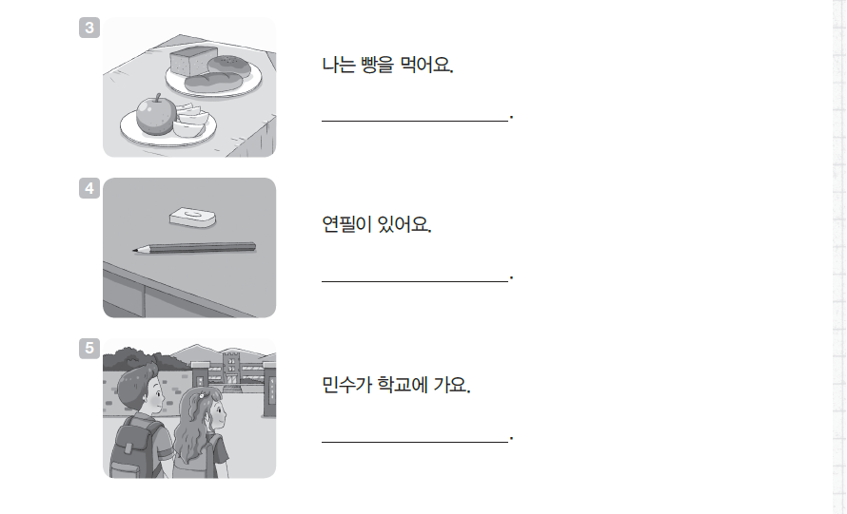
Workbook P. 54
사과도 먹어요
지우개도 있어요
세라도 학교에 가요.
재미한국학교협의회 (NAKS)
The National Association for Korean Schools

Slide 33
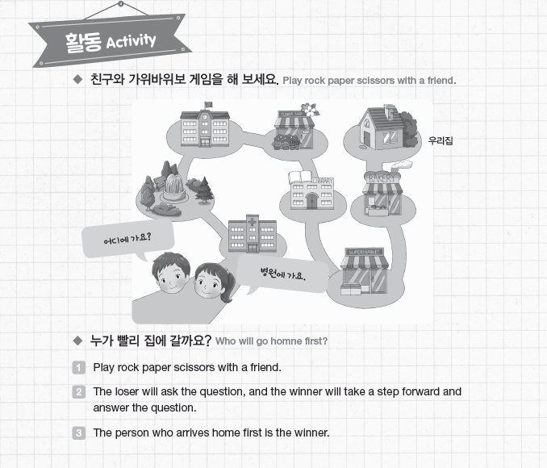
Workbook P. 55
재미한국학교협의회 (NAKS)
The National Association for Korean Schools

Slide 34
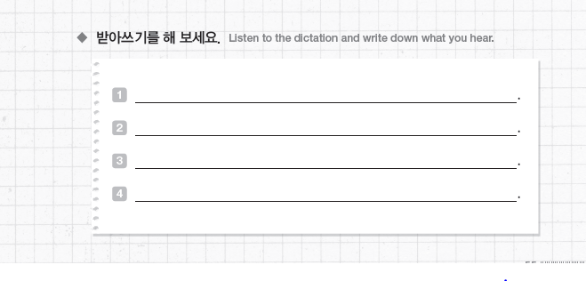
Workbook P. 55
Tip:선생님들께서 원하는 문장을 불러 주시고 학생들이 받아쓰기를 하면 됩니다.
재미한국학교협의회 (NAKS)
The National Association for Korean Schools

Slide 35

수고하셨습니다!
재미한국학교협의회 (NAKS)
The National Association for Korean Schools

Slide 36
References
Integrated Korean Beginning 1
재외동포를 위한 한국어 1-1 (영어권)
재외동포를 위한 한국어 1-1 (범용)
www.youtube.com
Quizlet.com
Image 출처: google.com
재미한국학교협의회 (NAKS)
The National Association for Korean Schools

